Slide 1
Проект pygame “Cooking game”
подготовила Кузнецова Варвара

Slide 2
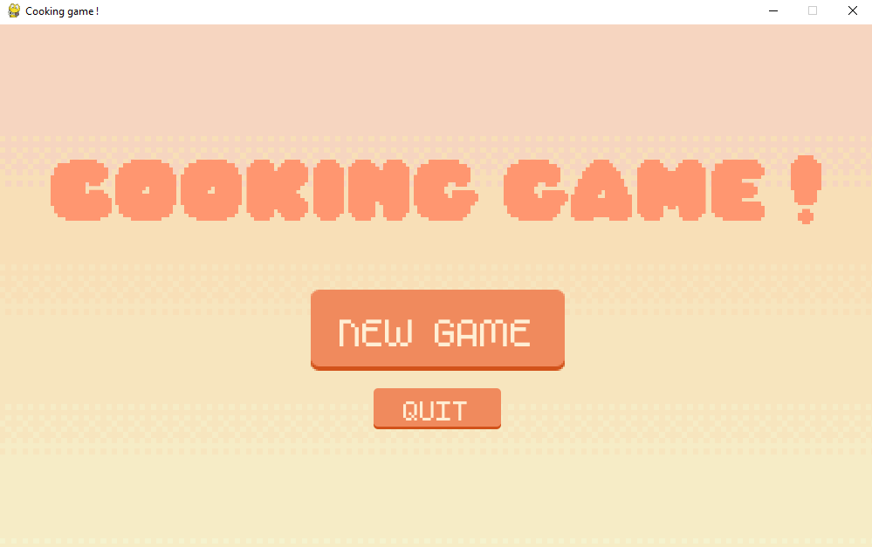
Идея проекта
Идея проекта заключается в том, что создать расслабляющую игру time-killer с красивым интерфейсом и понятным управлением.
Начальный экран игры

Slide 3
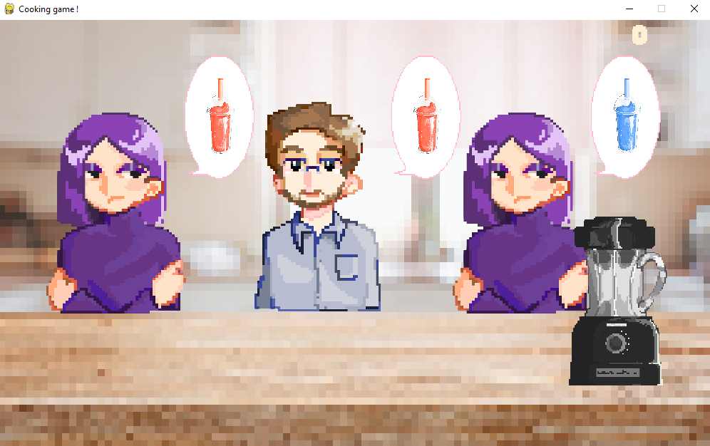
Геймплей
Главная цель игры – набрать максимальное количество очков за две минуты, смешивая ингредиенты и взбивая смузи.
Поле подсчета очков.

Slide 4
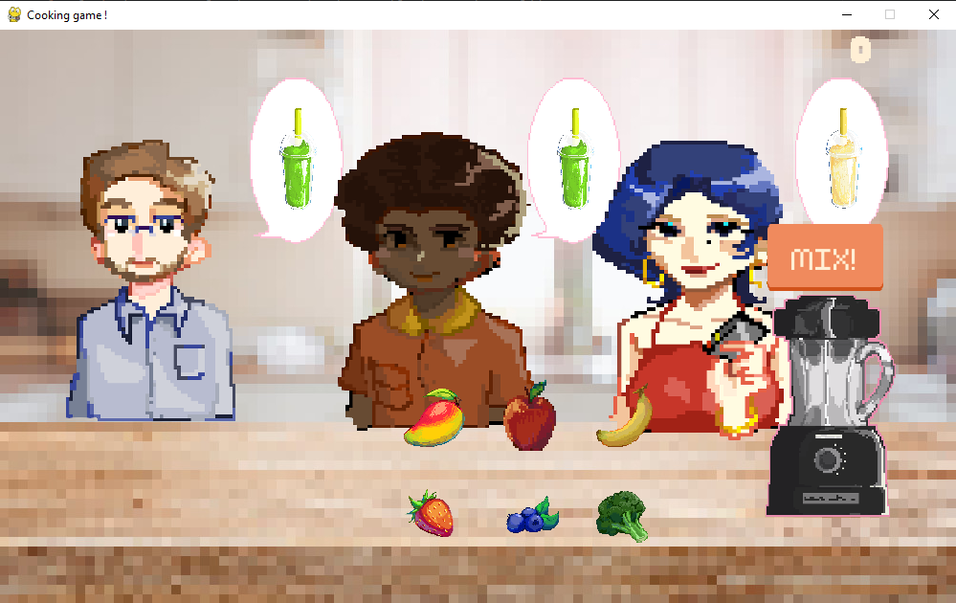
Геймплей
При нажатии на блендер появляется
поле для выбора ингредиентов,
которые вы можете смешать в
блендере, чтобы получить
определенный цвет.

Slide 5


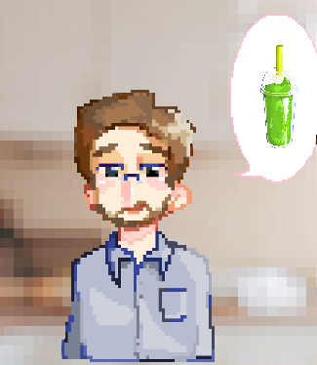
Геймплей
Если вы правильно приготовили смузи – клиент уходит довольным!
Правильность приготовления зависит только от цвета смузи.

Slide 6
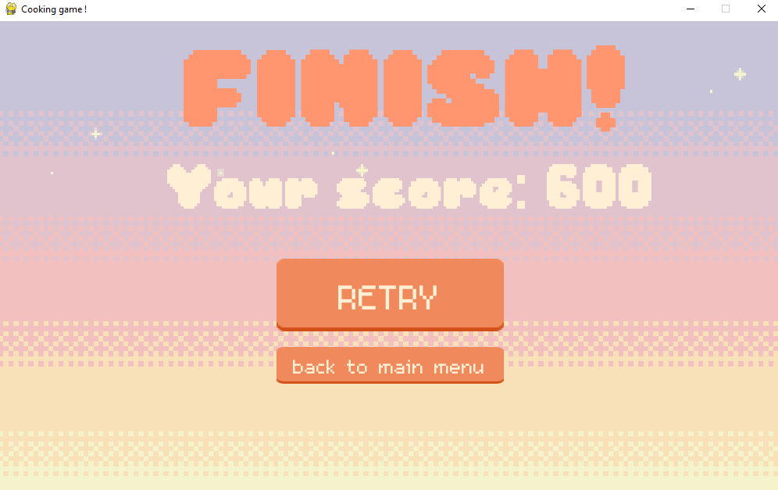
Финальный экран
Так выглядит
финальный экран с
подсчетом очков.
Кнопка retry перезапускает
игру, а back to main menu –
направляет на главный экран.

Slide 7
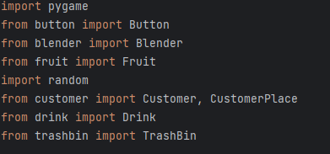
Структура проекта
Модули, которые я использовала –
Также игра сопровождается приятной музыкой и звуками.

